Slide 1
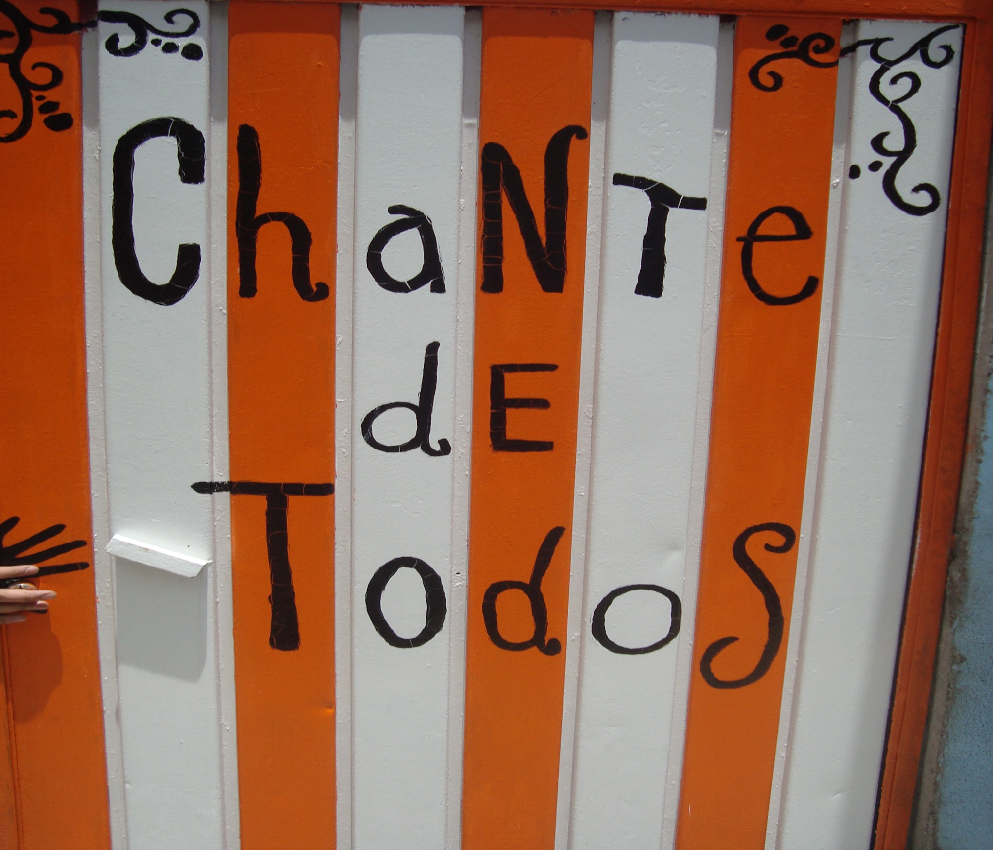
CHANTE

Slide 2
SAN MATEO TLALTENANGO * Poniente del Distrito Federal * Caracterizado como pueblo * Entorno marcado por el crecimiento de la denominada “Ciudad Santa Fé”. * Con impacto social y ambiental.

Slide 3
¿QUIÉNES SOMOS? SOMOS UN GRUPO DE JÓVENES ACTIVOS Y PREOCUPADOS POR LA CARENCIA DE ESPACIOS ABIERTOS EN NUESTRA COMUNIDAD.
¿ QUÉ QUEREMOS?
CONSTRUIR UN ESPACIO PARA LOGRAR LA INTERACCIÓN COMUNITARIA A TRAVÉS DE DIVERSAS ACTIVIDADES QUE IMPACTEN EN LAS NECESIDADES DE LA COMUNIDAD.

Slide 4
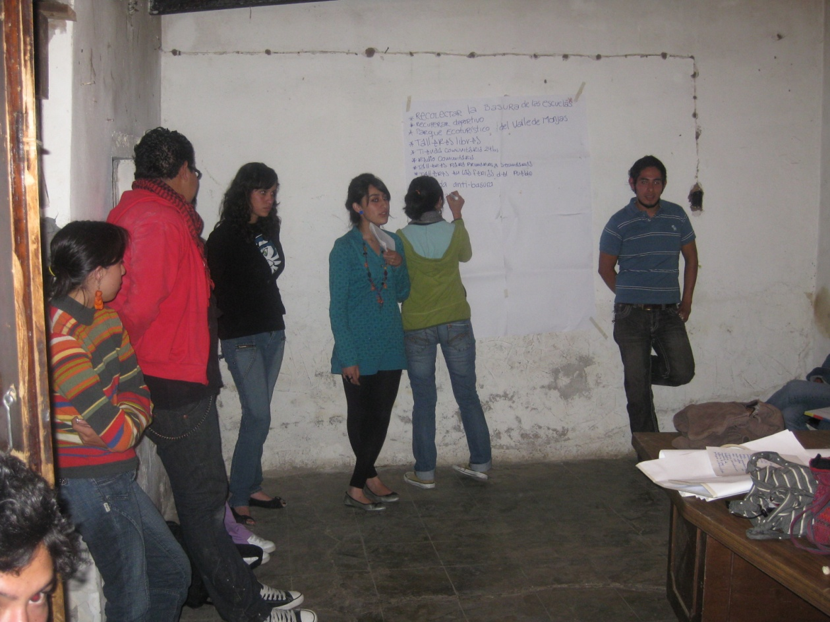
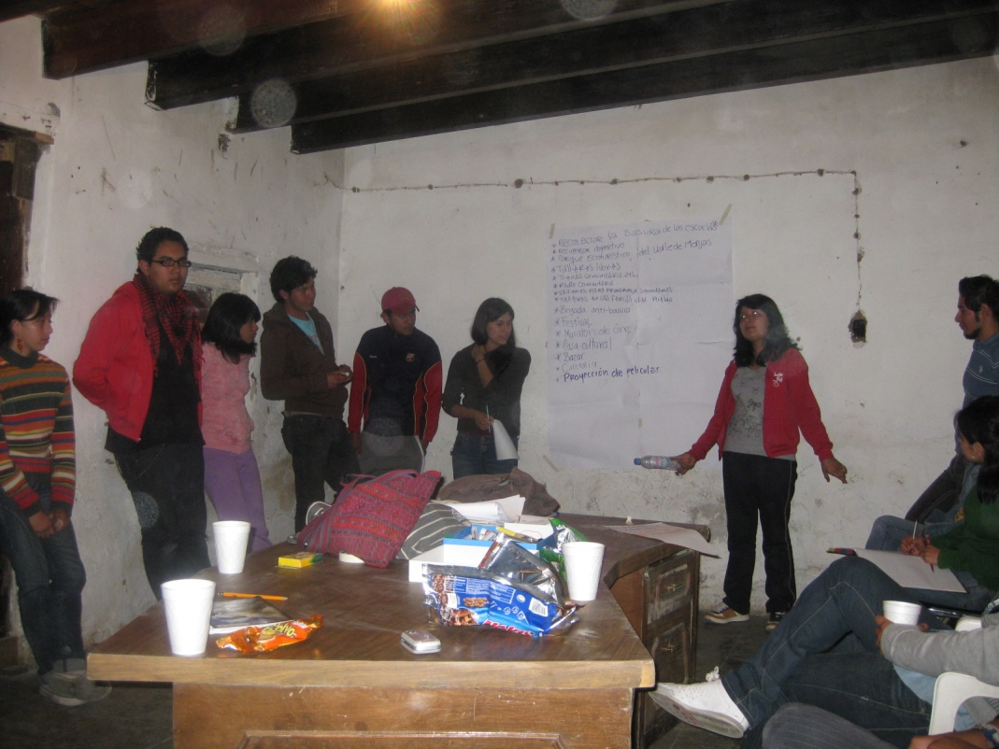
Nuestro
inicio

Slide 5
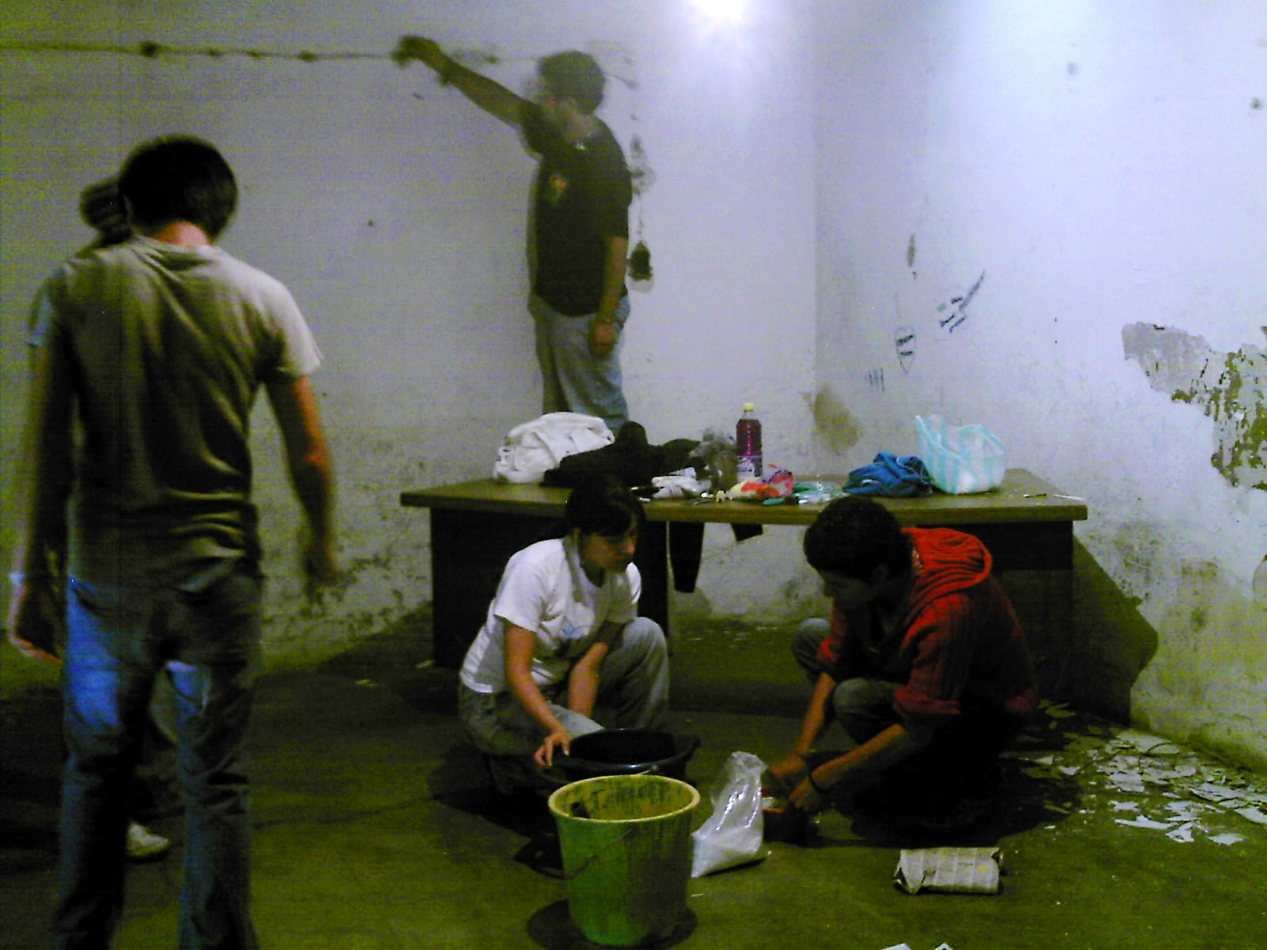

Slide 6
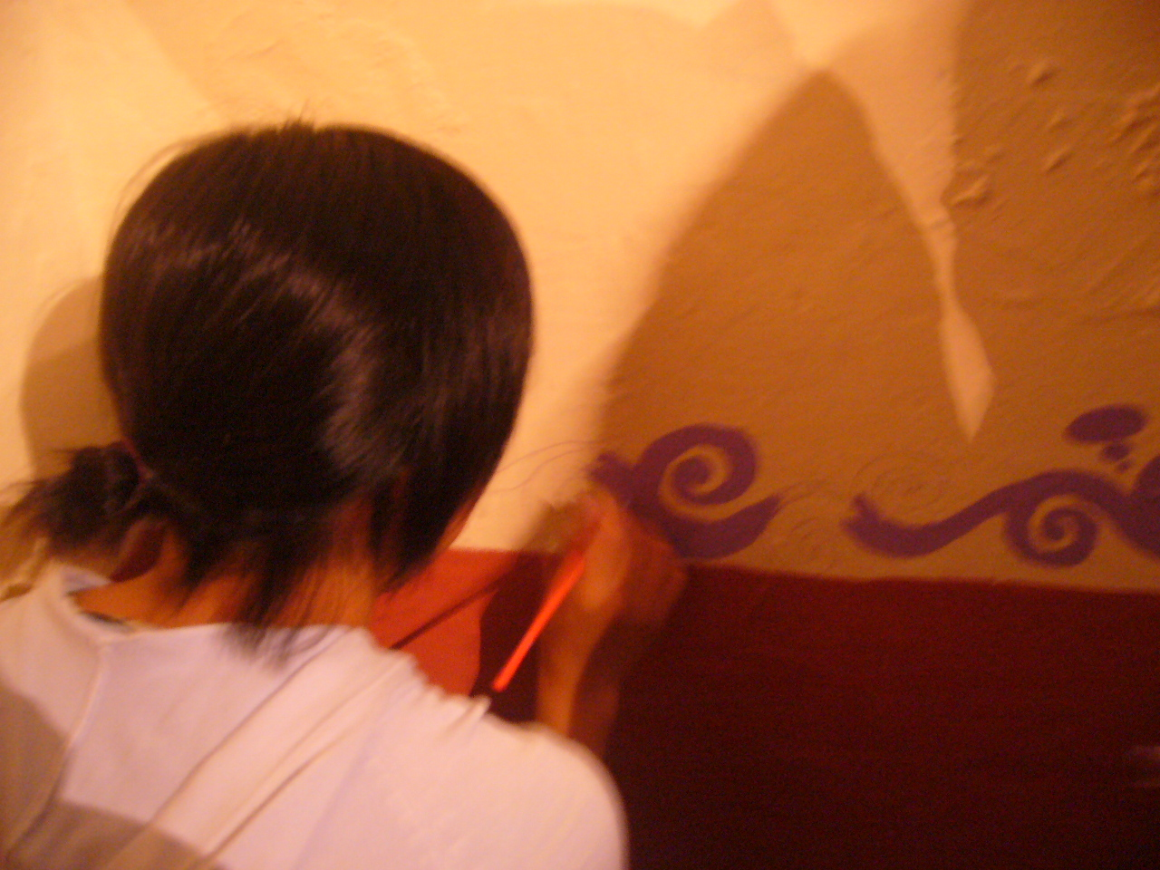

Slide 7
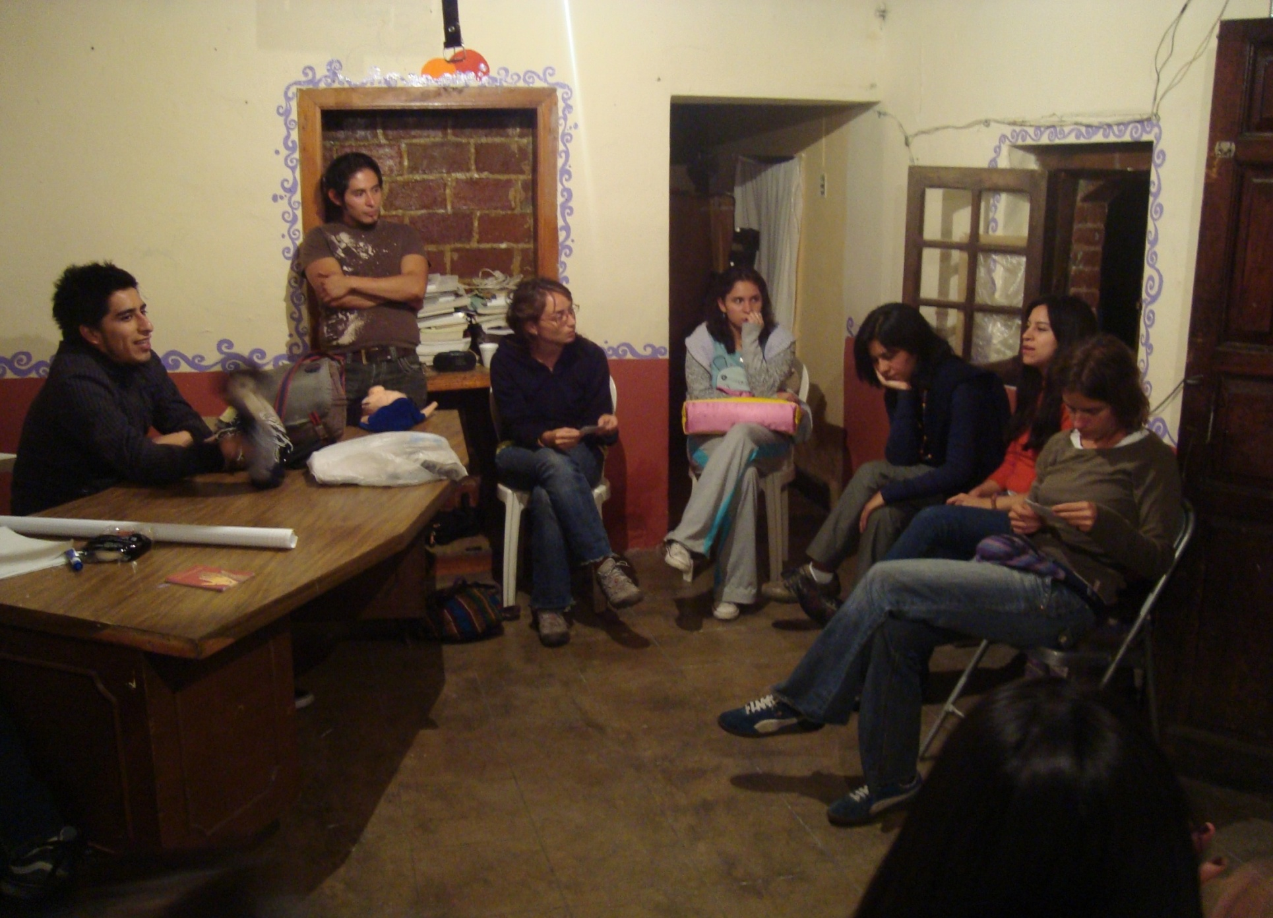

Slide 8
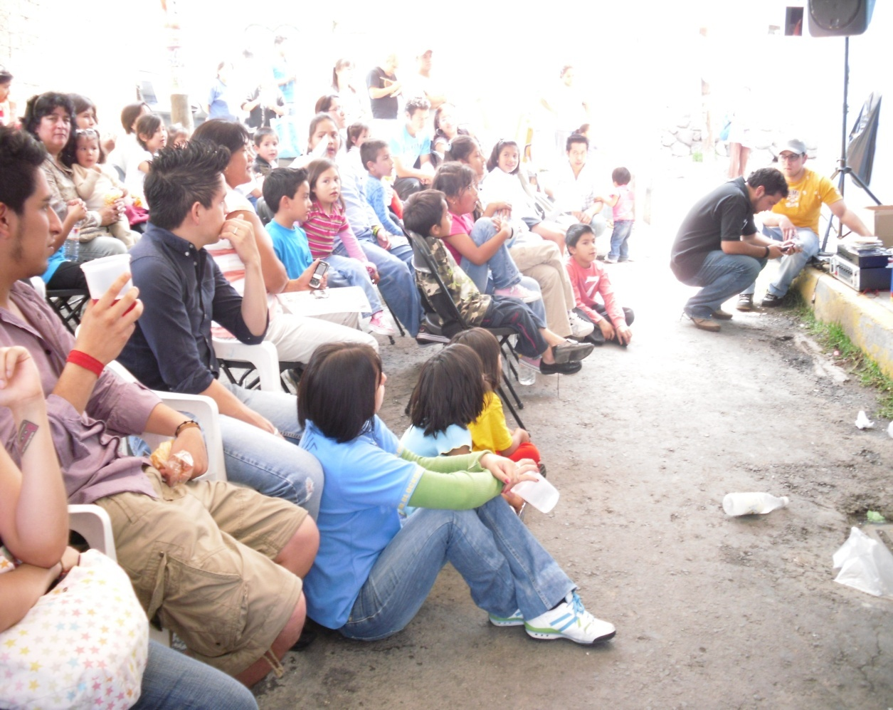
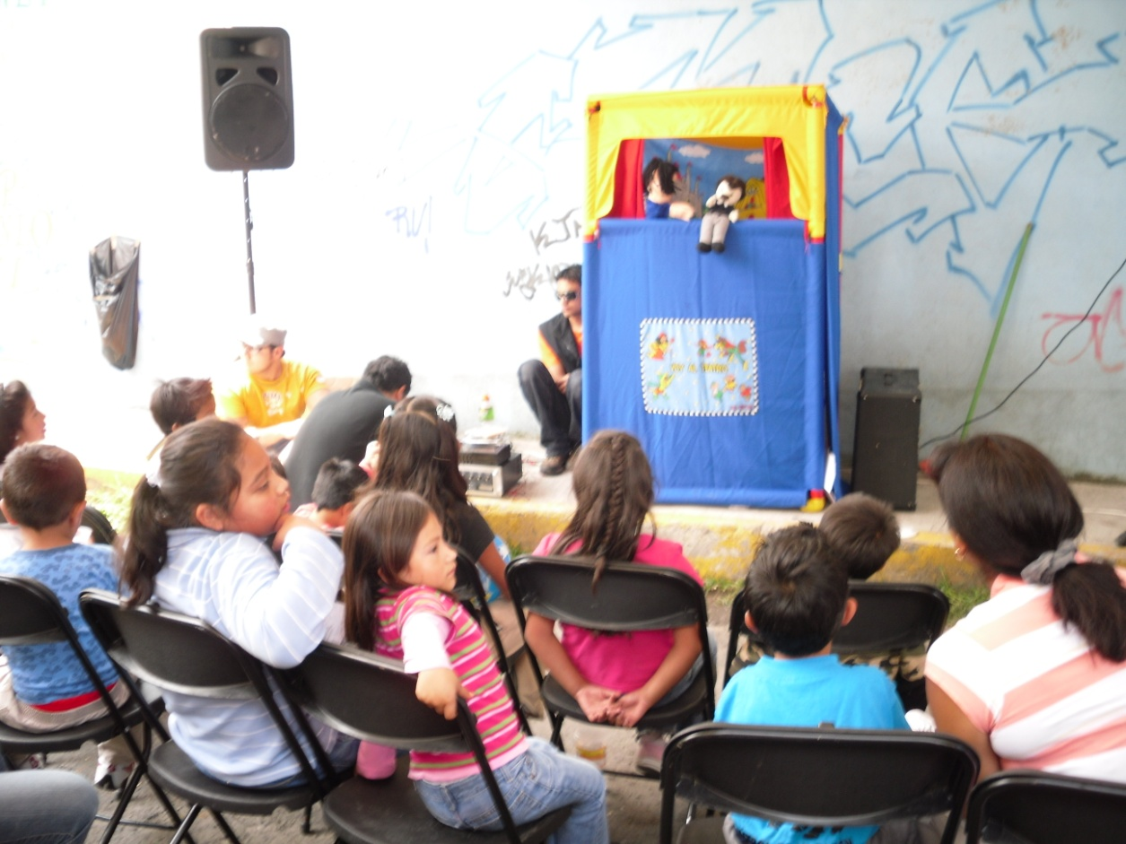
CHANTE
AMBULANTE

Slide 9
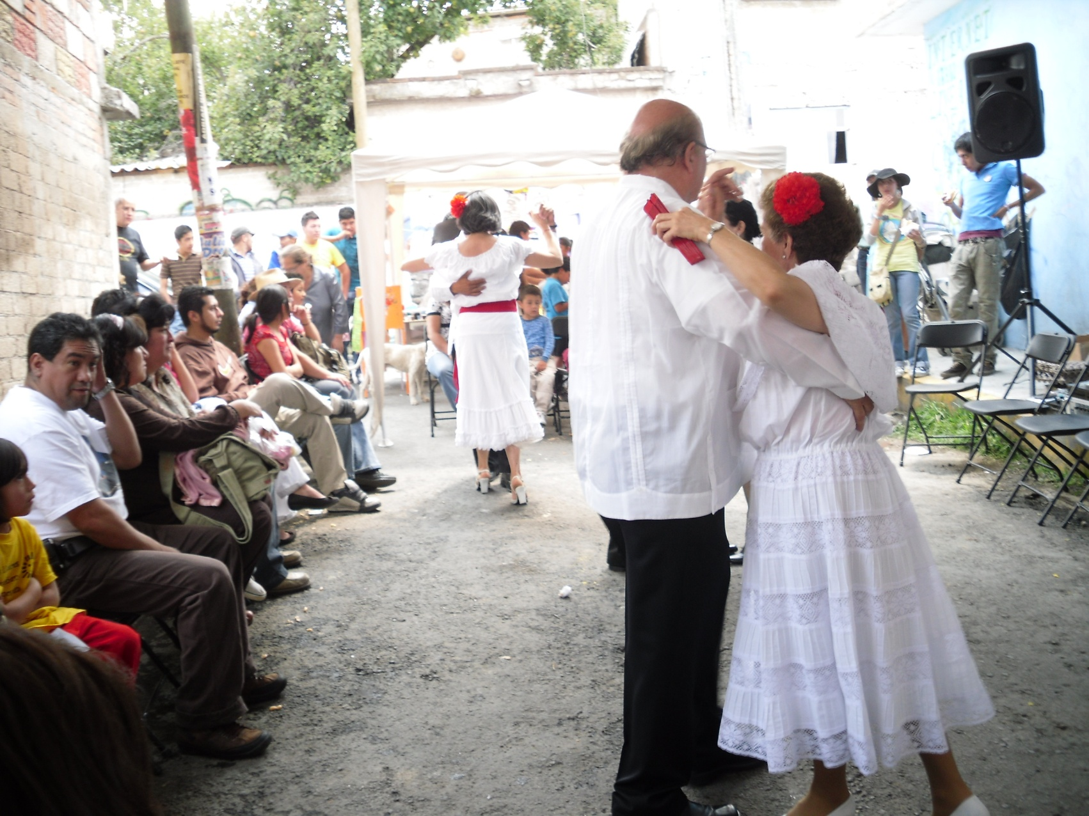

Slide 10
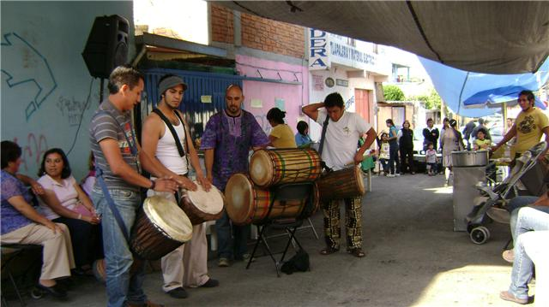

Slide 11
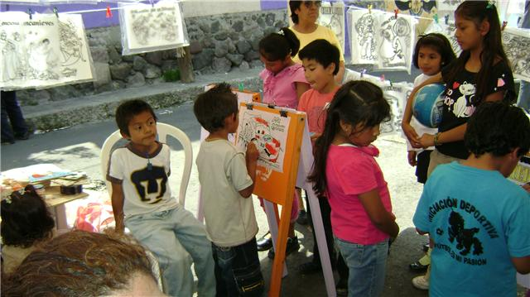

Slide 12
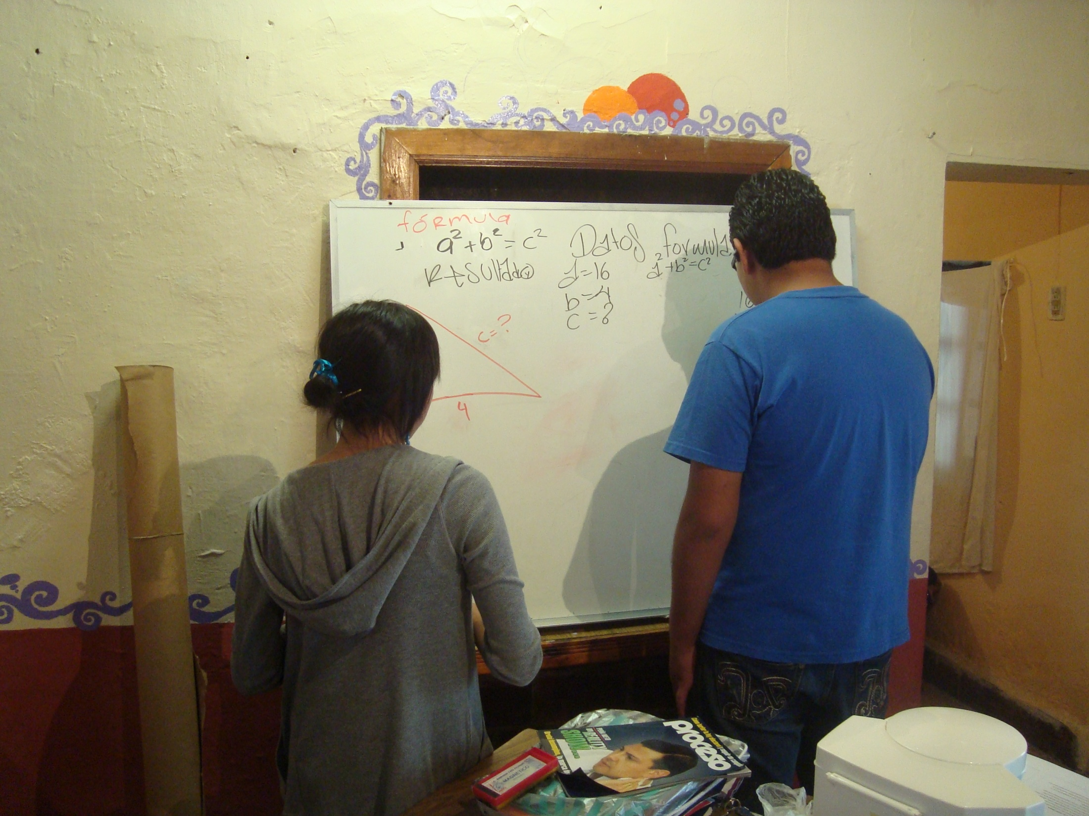
EN EL CHANTE DE TODOS

Slide 13
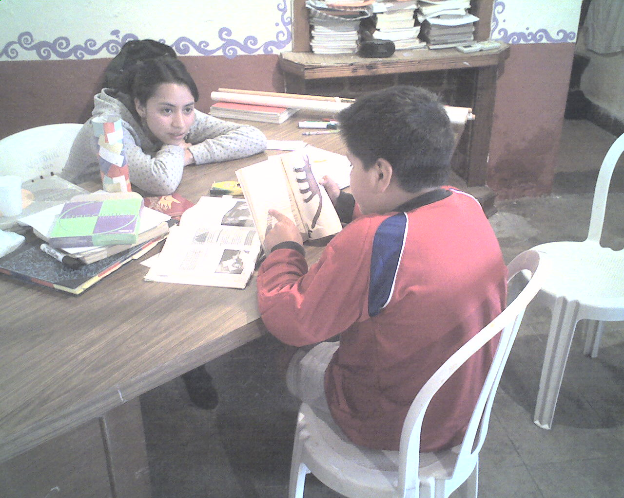

Slide 14
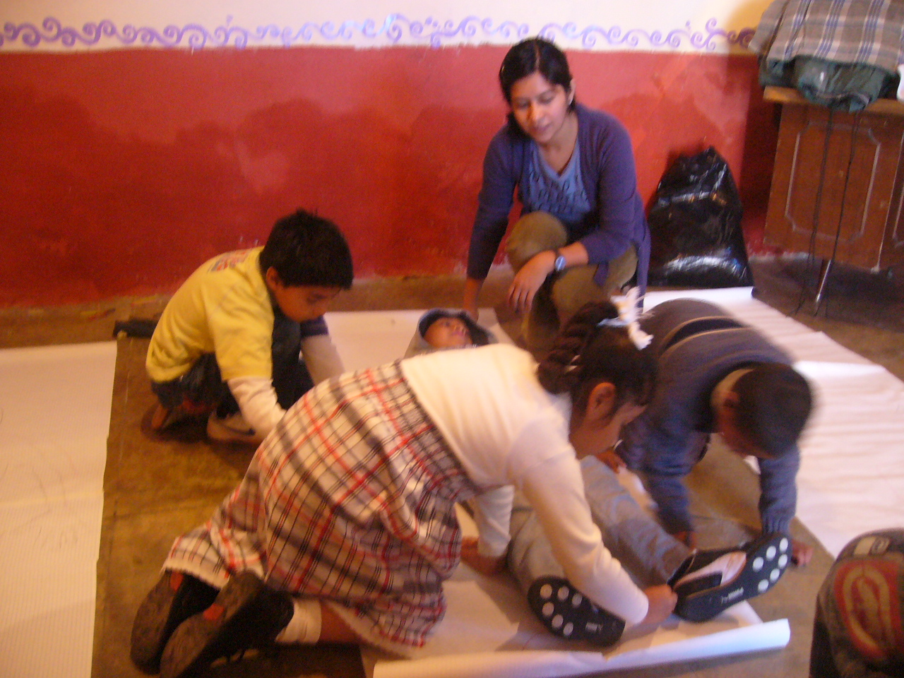
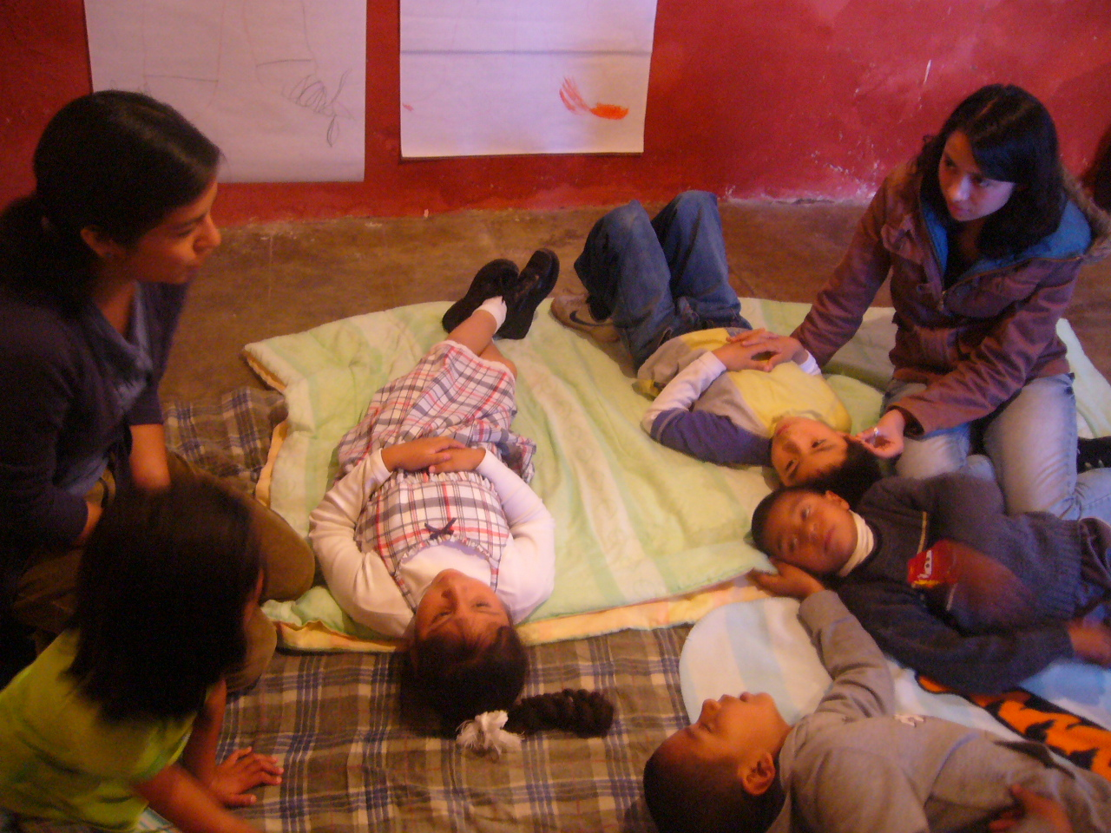

Slide 15
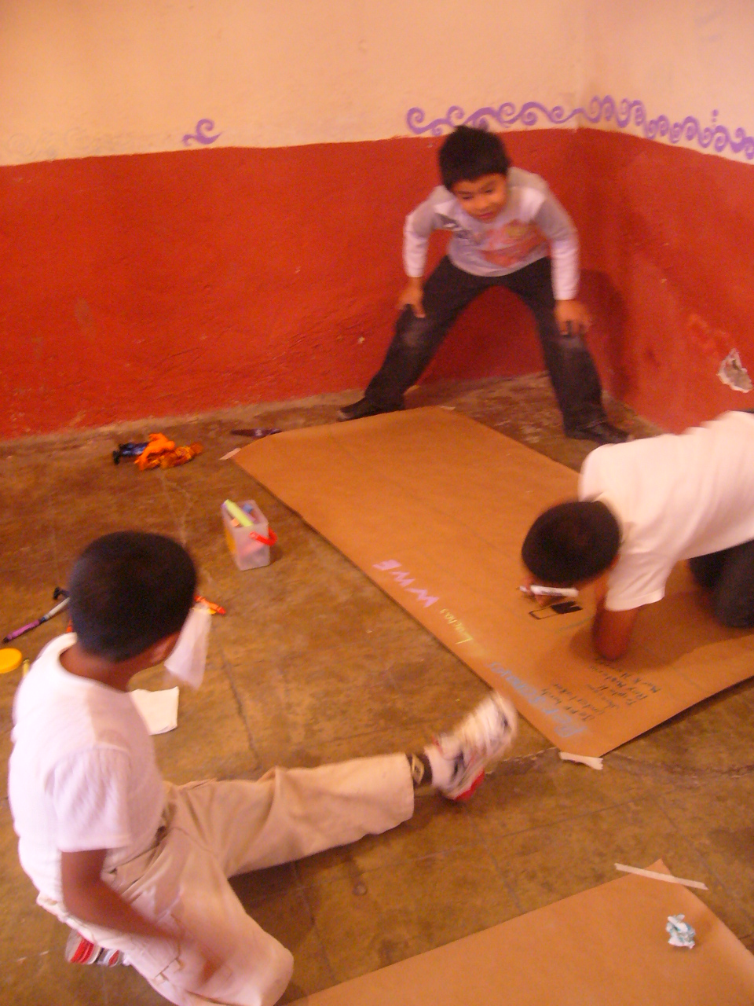

Slide 16
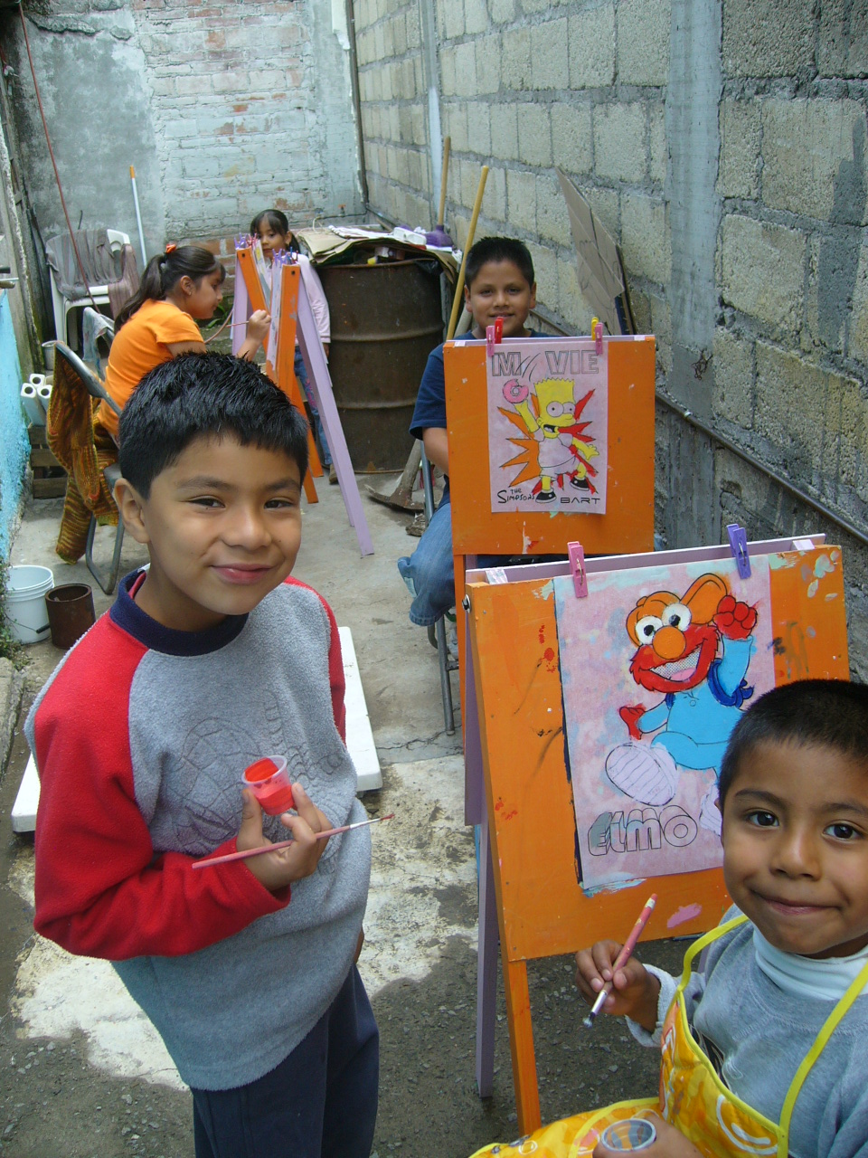

Slide 17
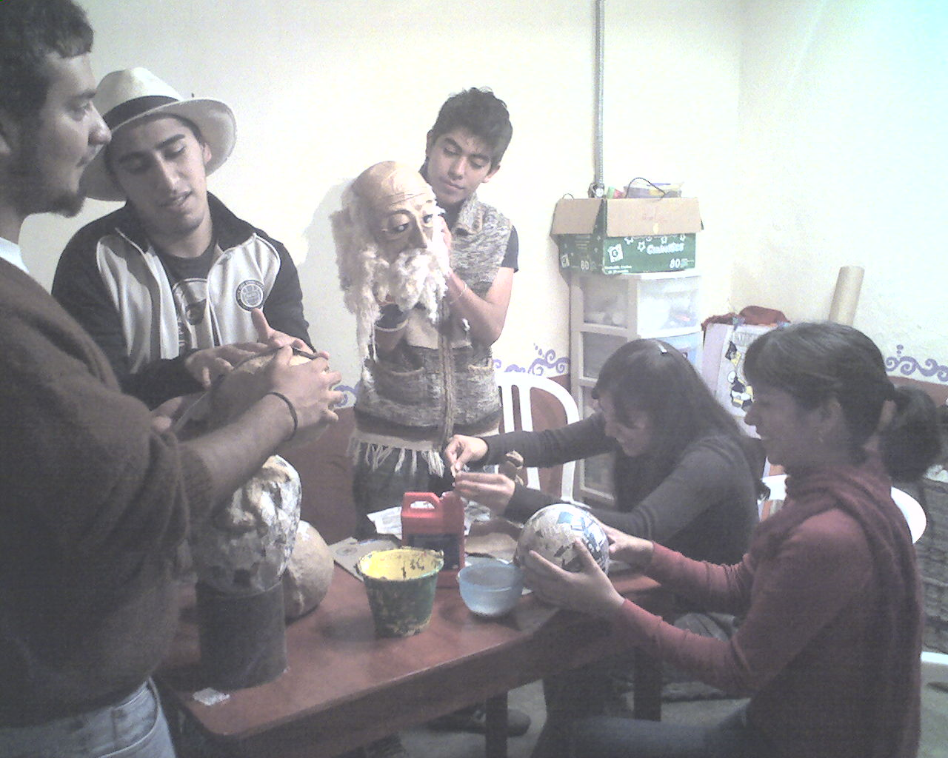

Slide 18
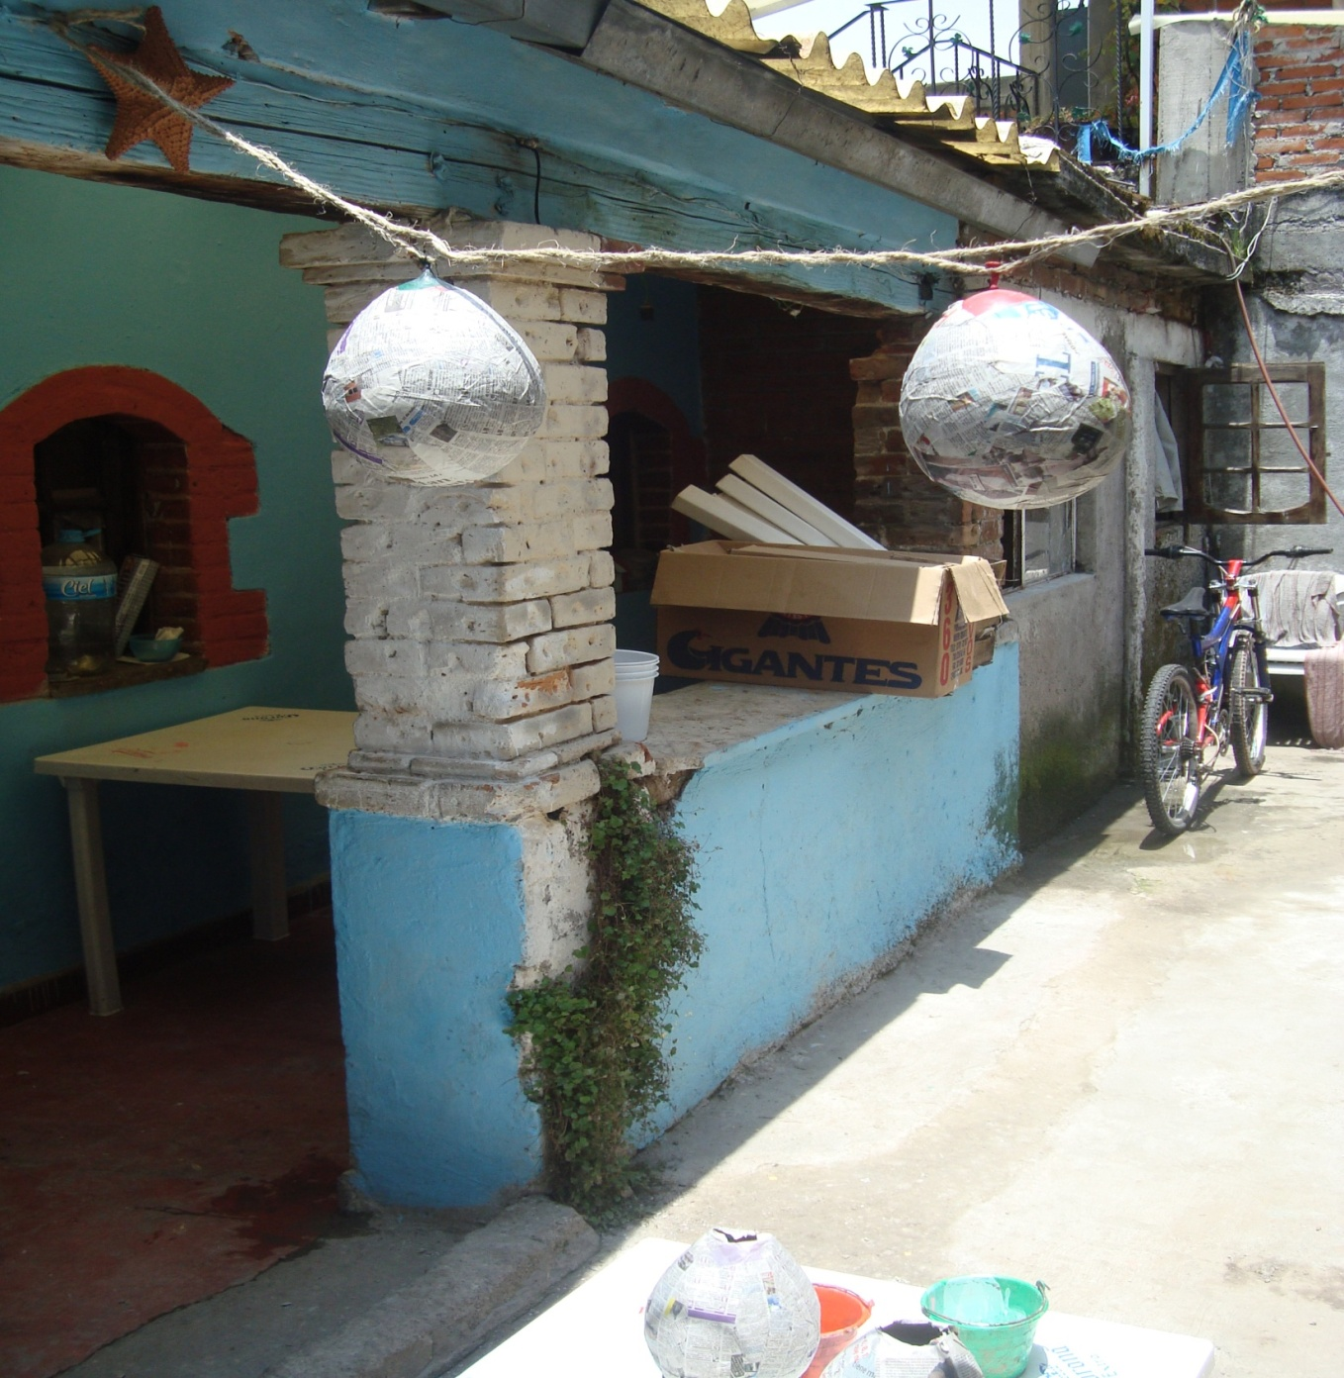

Slide 19
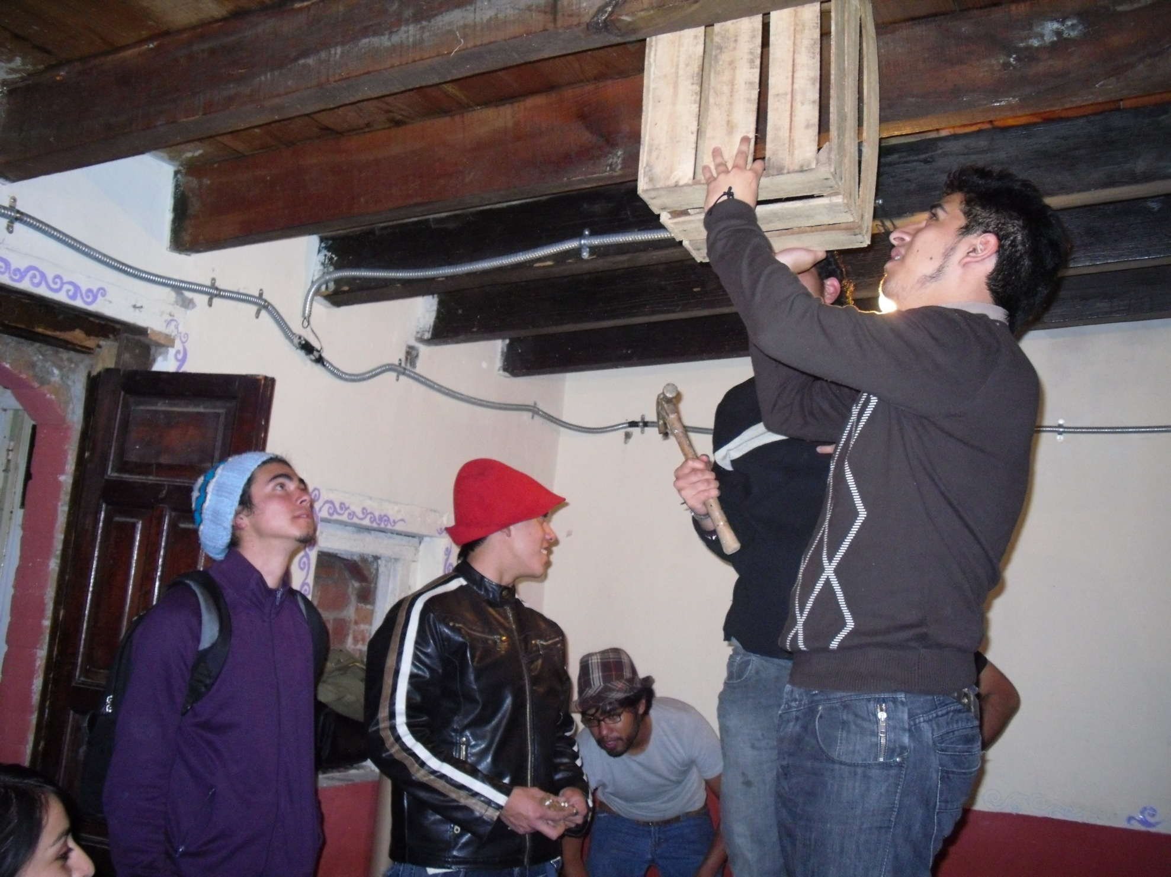

Slide 20
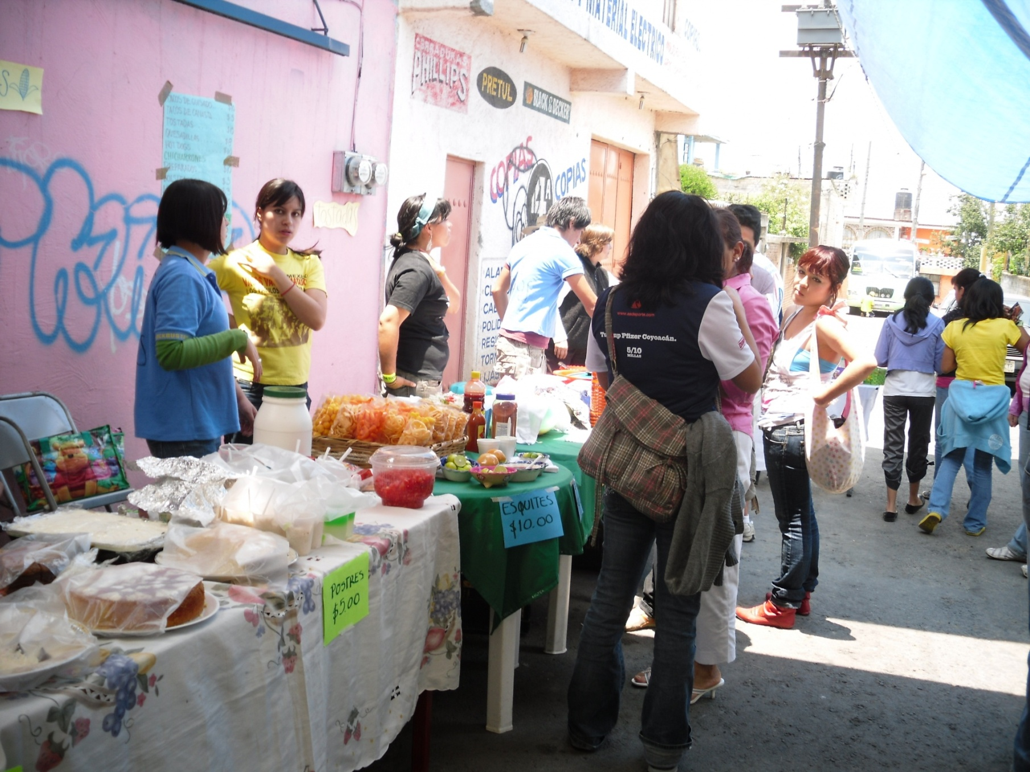

Slide 21
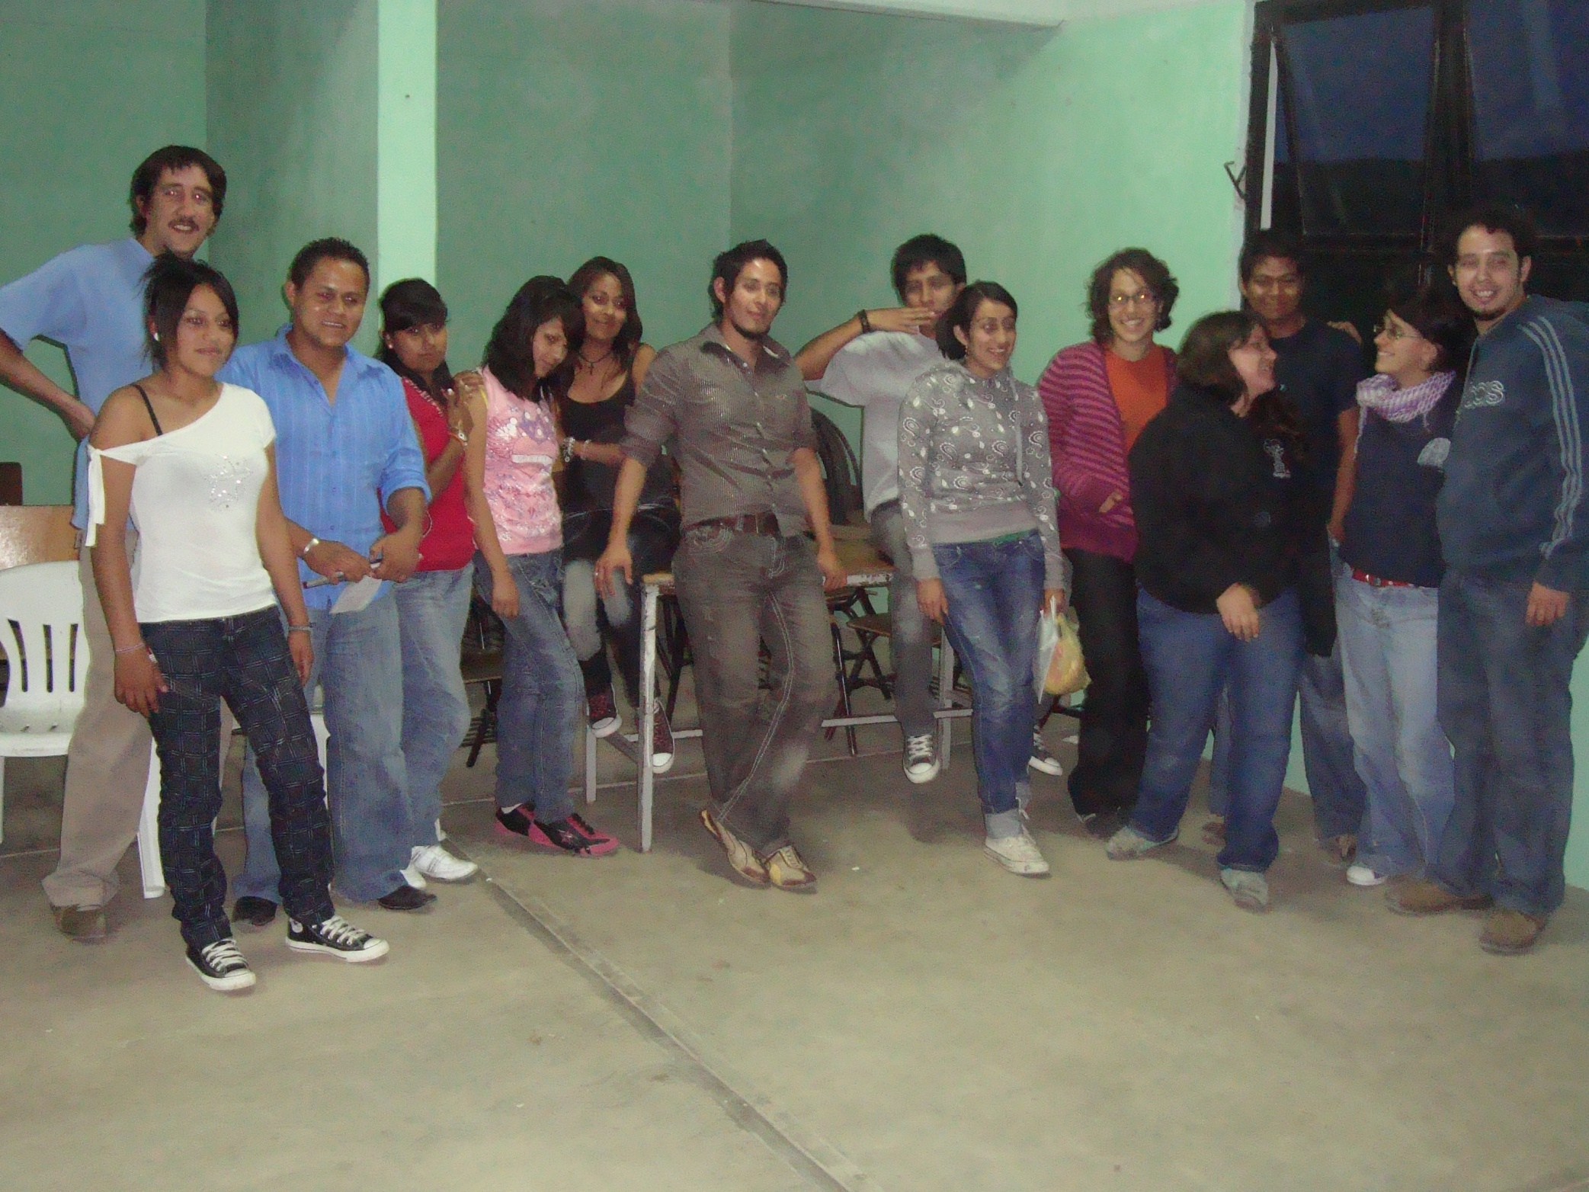
CON ORGANIZACIONES SIMILARES EN NOGALES, QUERÉTARO.

Slide 22
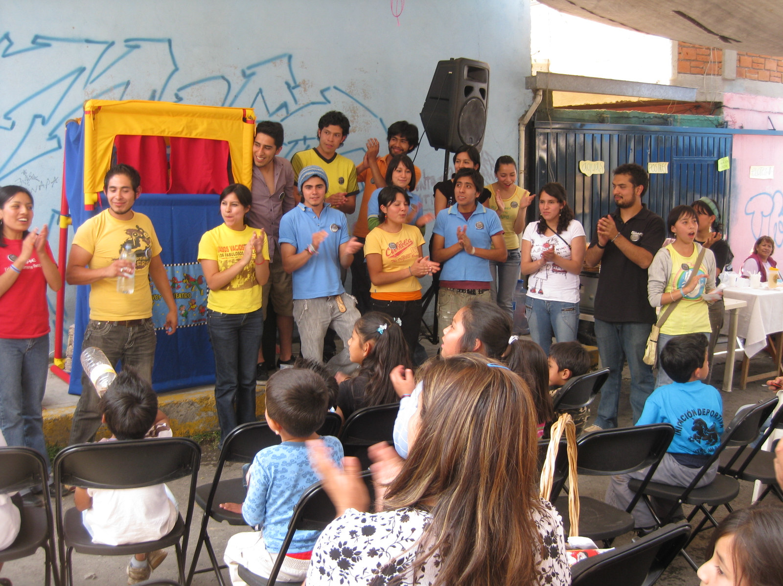
¡GRACIAS!

